Slide 1

Mezinárodní finanční trhy
- devizový trh
FIU/MFM
Ing. Jana Šimáková, Ph.D.
Katedra financí a účetnictví

Slide 2
Mezinárodní finanční trhy využívající MNC
Devizový trh
Mezinárodní peněžní trh
Mezinárodní úvěrový trh
Mezinárodní dluhopisový trh
Mezinárodní akciový trh
FIU/MFM Mezinárodní finanční trhy – devizový trh

Slide 3
Devizový trh
devizový trh poskytuje fyzickou a institucionální infrastrukturu, prostřednictvím níž dochází k výměně jedné měny za druhou, stanovení devizového kurzu (poměru, ve kterém jsou měny směňovány) a vypořádání realizovaných obchodů.
za devizový obchod je možné považovat všechny transakce, ve kterých se kupující a prodávající dohodli, že určitá suma jedné měny bude vyměněna za jinou měnu ve stanoveném kurzu při splnění dalších podmínek obchodu.
FIU/MFM Mezinárodní finanční trhy – devizový trh

Slide 4
Napojení devizového trhu na další finanční trhy
Peněžní trh
Kapitálový trh
Devizový trh
Trh derivátů
Depozitně-úvěrový trh
FIU/MFM Mezinárodní finanční trhy – devizový trh

Slide 5
Rozdělení trhů se zahraničními měnami
Z hlediska druhu obchodovaných peněz
  trh valut
  trh deviz
Z hlediska charakteru obchodování s devizami
  trh burzovní
  trh neburzovní, tzv. OTC (over-the-counter) trh
Z hlediska subjektů, které naň vstupují
  trh mezibankovní
  trh klientský
FIU/MFM Mezinárodní finanční trhy – devizový trh

Slide 6
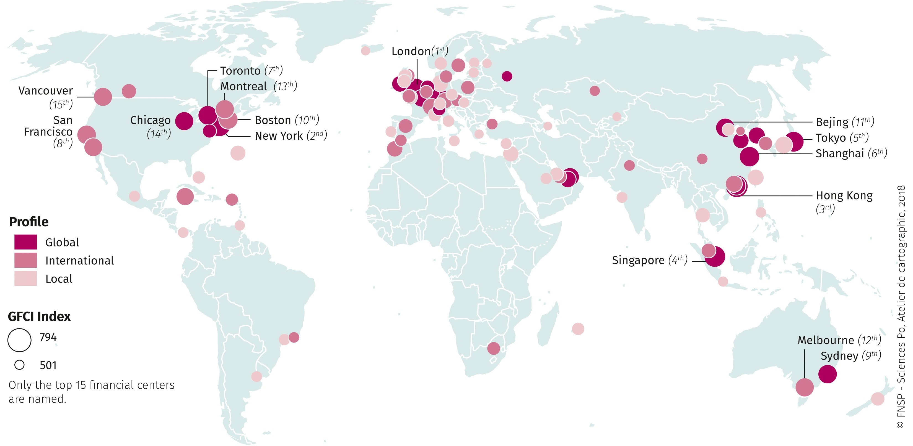
Hierarchie finančních center
FIU/MFM Mezinárodní finanční trhy – devizový trh

Slide 7
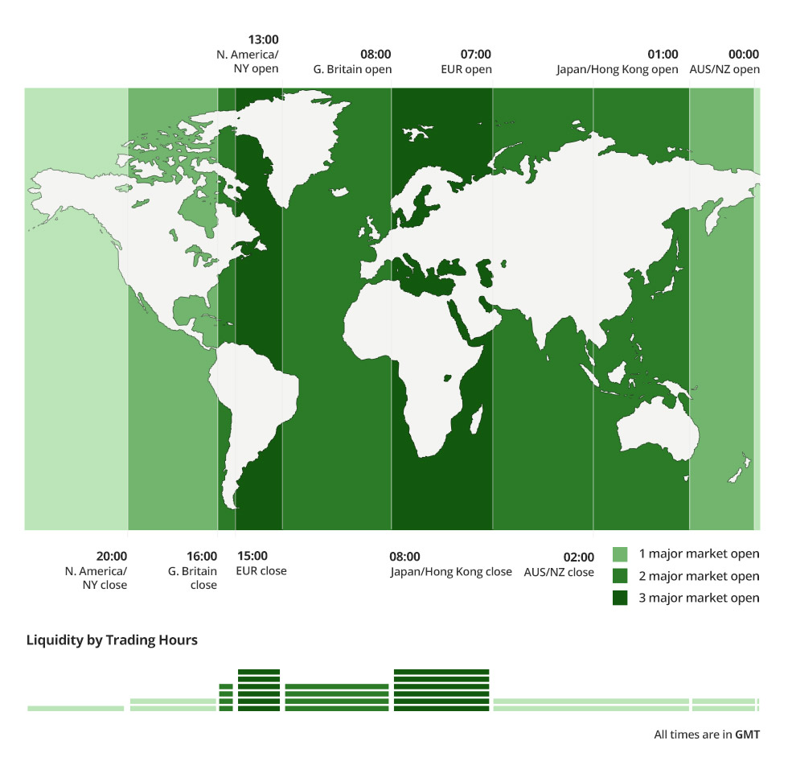

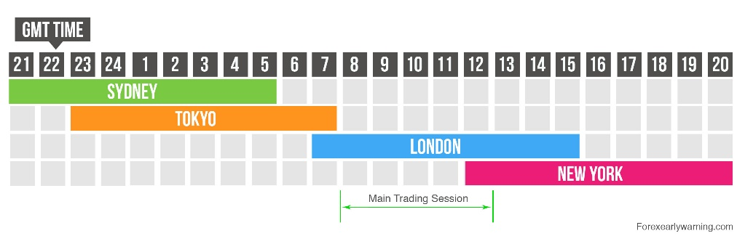
FX market never sleeps …
FIU/MFM Mezinárodní finanční trhy – devizový trh

Slide 8
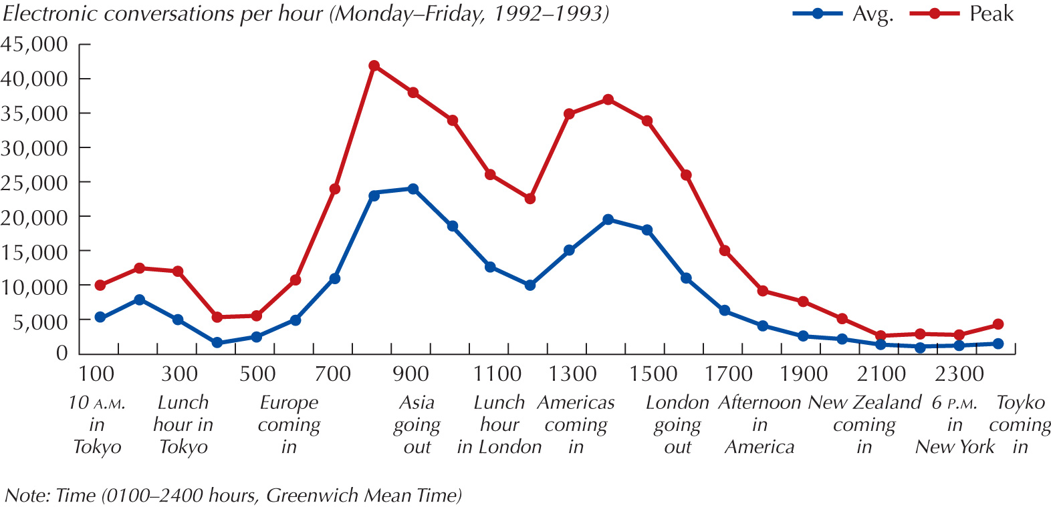
… But it goes for a lunch
FIU/MFM Mezinárodní finanční trhy – devizový trh

Slide 9
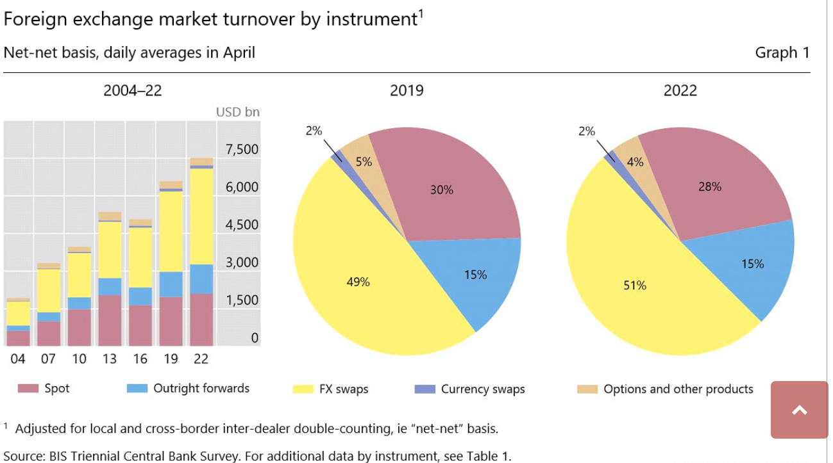
Celosvětový obrat na devizovém trhu
FIU/MFM Mezinárodní finanční trhy – devizový trh

Slide 10
Podíl měn na obratu devizového trhu ( v % transakcí)
 | 1998 | 2001 | 2004 | 2007 | 2010 | 2013 | 2016 | 2019 | 2022
USD | 87.3 | 90.3 | 88.7 | 85.6 | 84.9 | 87.0 | 87.6 | 88.3 | 88.5
EUR (DEM) | (30.1) | 37.6 | 37.2 | 37.0 | 39.1 | 33.4 | 31.4 | 32.3 | 30.5
JPY | 20.2 | 22.7 | 20.3 | 16.5 | 19.0 | 23.0 | 21.6 | 16.8 | 16.7
GBP | 11.0 | 13.2 | 16.9 | 15.0 | 12.9 | 11.8 | 12.8 | 12.8 | 12.9
CNY | 0.0 | 0.0 | 0.1 | 0.5 | 0.9 | 2.2 | 4.0 | 4.3 | 7.0
AUD | 3.1 | 4.2 | 5.5 | 6.7 | 7.6 | 8.6 | 6.9 | 6.8 | 6.4
CAD | 3.6 | 4.5 | 4.2 | 4.2 | 5.3 | 4.6 | 5.1 | 5.0 | 6.2
CHF | 7.1 | 6.1 | 6.1 | 6.8 | 6.4 | 5.2 | 4.8 | 4.9 | 5.2
CZK | 0.3 | 0.2 | 0.2 | 0.2 | 0.2 | 0.4 | 0.3 | 0.4 | 0.4
FIU/MFM Mezinárodní finanční trhy – devizový trh

Slide 11
Podíl měnových párů na obratu devizového trhu ( v % transakcí)
 | 1998 | 2001 | 2004 | 2007 | 2010 | 2013 | 2016 | 2019 | 2022
USD/EUR (DEM) | (20) | 30 | 28 | 27 | 28 | 24 | 23 | 24.0 | 22.7
USD/JPY | 18 | 20 | 17 | 13 | 14 | 18 | 18 | 13.2 | 13.5
USD/GBP | 8 | 11 | 14 | 12 | 9 | 9 | 9 | 9.6 | 9.5
USD/AUD | 3 | 4 | 5 | 6 | 6 | 7 | 5 | 5.4 | 5.1
USD/CAD | 3 | 4 | 4 | 4 | 5 | 4 | 4 | 4.4 | 5.5
USD/CNY |  |  |  |  | 1 | 2 | 4 | 4.1 | 6.6
USD/CHF | 5 | 5 | 4 | 5 | 4 | 3 | 4 | 3.5 | 3.9
USD/others | 12 | 17 | 16 | 15 | 11 | 13 | 12 | 20.9 | 21.8
EUR/GBP |  |  | 2 | 2 | 3 | 2 | 2 | 2.0 | 2.0
EUR/JPY |  | 3 | 3 | 3 | 3 | 3 | 2 | 1.7 | 1.4
FIU/MFM Mezinárodní finanční trhy – devizový trh

Slide 12
Účastníci devizového trhu
bankovní a nebankovní dealeři a brokeři
jednotlivci nebo firmy provádějící obchodní nebo investiční aktivity
spekulanti a arbitražéři
centrální banky
FIU/MFM Mezinárodní finanční trhy – devizový trh

Slide 13
Výhody využití dealerů pro devizové obchody
konkurenceschopnost nabídky devizového kurzu
speciální služby, jako správa hotovosti, nebo vyhledání těžko dostupných měn
rychlost vyřízení obchodů a vyřízení administrativních úkonů na straně banky
poradenství v oblasti vývoje devizových trhů, zahraničních ekonomik a zahraničního finančního prostředí, které souvisejí se zákazníky nebo dodavateli
prognózování devizových kurzů relevantních pro ekonomické aktivity MNC
FIU/MFM Mezinárodní finanční trhy – devizový trh

Slide 14
Spotový a termínový devizový trh
Z hlediska technik provádění devizových operací rozlišujeme trh spotový a termínový, přičemž základní rozdíl spočívá v termínu vypořádání transakce.
  spotovou transakci lze charakterizovat jako bilaterální kontrakt, v němž jedna strana dodává určitý objem dané měny oproti přijetí odpovídající sumy jiné měny od obchodní protistrany.
    devizový obchod se uskutečňuje za aktuálně platný devizový kurz,
    vypořádání obchodu a dodání měn proběhne obvykle v průběhu dvou pracovních dnů
  termínové transakce mají vypořádání obchodu v budoucnosti
    objem obchodu, měna, devizový kurz, datum vypořádání jsou určeny v době uzavření obchodu, k doručení měn však dochází až ve stanoveném datu vypořádání
    nejčetnější splatnosti na termínovém devizovém trhu jsou do 7 dnů a pak 30 dnů a 90 dnů
  swapové transakce
    kombinace spotových a termínových obchodů
FIU/MFM Mezinárodní finanční trhy – devizový trh

Slide 15
Kótování devizových kurzů
Devizový kurz je cena jedné měny vyjádřená v jednotkách jiné měny a je tvořen jako každá jiná cena, tedy střetem nabídky a poptávky.
V kotaci vystupuje jedna z měn v měnovém páru vždy jako jednotková, bazická, neboli referenční měna a jí také devizový kurz vyjadřuje
  Devizový kurz 25 CZK/EUR je devizovým kurzem eura vyjádřeným v českých korunách.
  Když chceme vyjádřit devizový kurz koruny, je nutno v zápisu přehodit jednotkovou měnu na českou korunu. Devizový kurz koruny vyjádřené prostřednictvím eura je pak 0,04 EUR/CZK.
FIU/MFM Mezinárodní finanční trhy – devizový trh

Slide 16
Kotace spotového devizového kurzu (1)
Spotový kurz je devizový kurz měny s termínem dodání maximálně do dvou obchodních dnů.
Přímé kótování udává cenu jednotky zahraniční měny vyjádřenou v domácí měně.
  Z pohledu české koruny a eura je to například 25 CZK/EUR, jinými slovy, spotový kurz je 25 českých korun za 1 euro.
Nepřímé kótování uvádí, kolik jednotek zahraniční měny lze zakoupit za jednu jednotku domácí měny.
  Analogicky z výše uvedeného příkladu by to byl devizový kurz 0,04 EUR/CZK.
FIU/MFM Mezinárodní finanční trhy – devizový trh

Slide 17
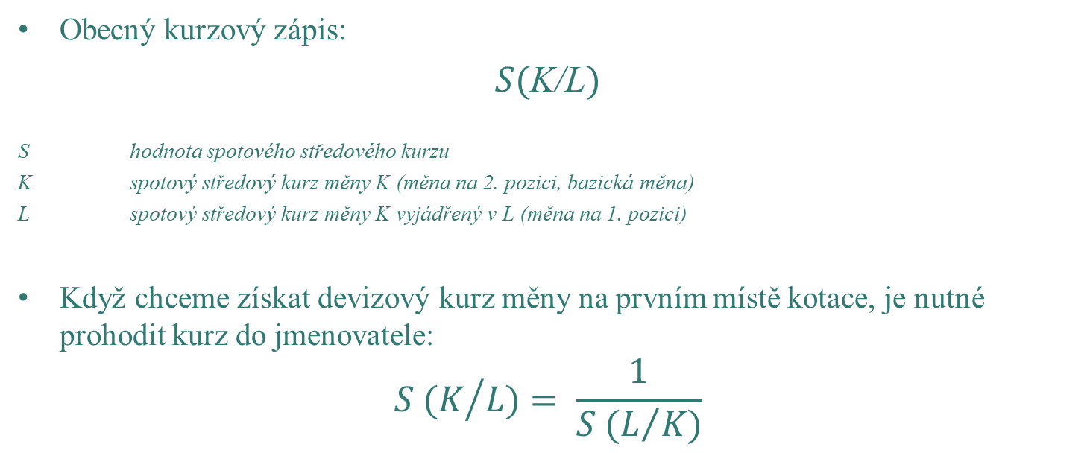
Kotace spotového devizového kurzu (2)
Obecný kurzový zápis:
$S($K/L$)$
S hodnota spotového středového kurzu
K spotový středový kurz měny K (měna na 2. pozici, bazická měna)
L spotový středový kurz měny K vyjádřený v L (měna na 1. pozici)
Když chceme získat devizový kurz měny na prvním místě kotace, je nutné prohodit kurz do jmenovatele:
$$S (K/{L)= \frac{1}{S (L/{K)}}}$$
FIU/MFM Mezinárodní finanční trhy – devizový trh

Slide 18
Principy dvoucestné kotace
Při obchodování s měnami je základem tzv. dvoucestná kotace, tedy kotace nákupního a prodejního kurzu
  nákupní kurz je označován jako bid rate
  prodejní kurz je označován jako ask (offer) rate.
Názvy kurzů jsou odvozené z pohledu dealera
  dealer za bid rate nakupuje cizí měnu a MNC mu ji prodává
  dealer za ask rate měnu prodává a tedy MNC nakupuje
Prodejní kurz je na devizovém trhu vždy vyšší než kurz nákupní, protože jinak by dealeři při devizových obchodech nerealizovali zisk a nebyly by tak motivováni k této činnosti.
  Pro devizový kurz eura vyjádřeného v českých korunách to může být tedy bid kurz 24,60 CZK/EUR a ask kurz 26,10 CZK/EUR.
FIU/MFM Mezinárodní finanční trhy – devizový trh

Slide 19
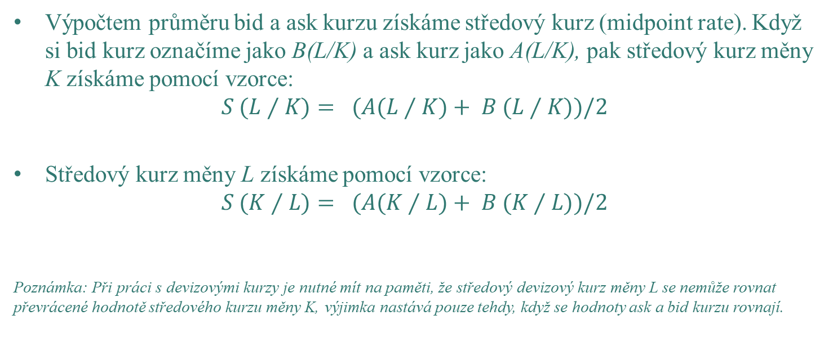
Středový kurz
Výpočtem průměru bid a ask kurzu získáme středový kurz (midpoint rate). Když si bid kurz označíme jako B(L/K) a ask kurz jako A(L/K), pak středový kurz měny K získáme pomocí vzorce:
$$S (L⁄K)= (A(L⁄K)+ B (L⁄K))/2$$
Středový kurz měny L získáme pomocí vzorce:
$$S (K⁄L)= (A(K⁄L)+ B (K⁄L))/2$$
Poznámka: Při práci s devizovými kurzy je nutné mít na paměti, že středový devizový kurz měny L se nemůže rovnat převrácené hodnotě středového kurzu měny K, výjimka nastává pouze tehdy, když se hodnoty ask a bid kurzu rovnají.
FIU/MFM Mezinárodní finanční trhy – devizový trh

Slide 20
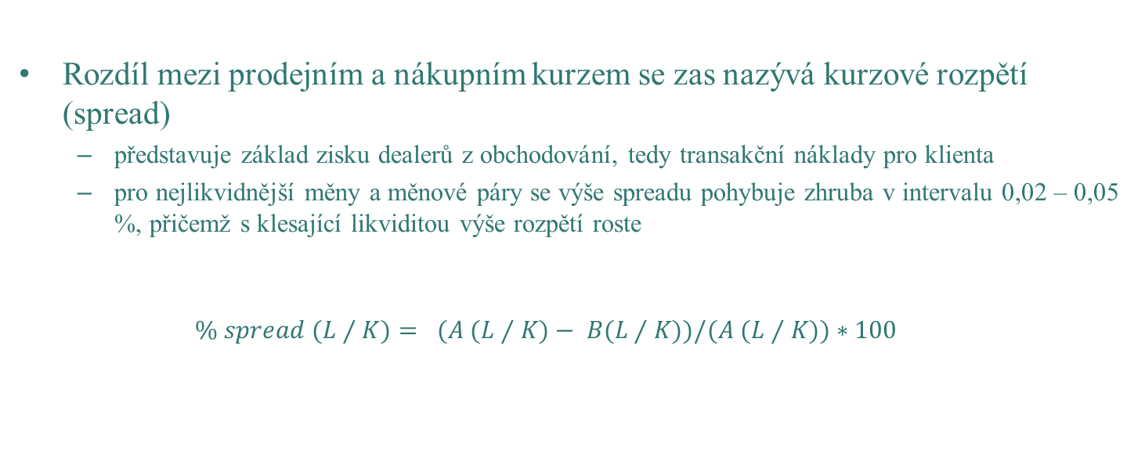
Kurzové rozpětí
Rozdíl mezi prodejním a nákupním kurzem se zas nazývá kurzové rozpětí (spread)
  představuje základ zisku dealerů z obchodování, tedy transakční náklady pro klienta
  pro nejlikvidnější měny a měnové páry se výše spreadu pohybuje zhruba v intervalu 0,02 – 0,05 %, přičemž s klesající likviditou výše rozpětí roste
  $$\% spread (L⁄K)= (A (L⁄K)− B(L⁄K))/(A (L⁄K))∗100$$
FIU/MFM Mezinárodní finanční trhy – devizový trh

Slide 21
Dvoucestné kótování devizových kurzů
Counter currency
Base currency
Banka kupuje
Klient prodává USD
Bid exchange rate
Ask exchange rate
Banka prodává Klient kupuje USD
CZK / USD
21.174 / 21.181
Spread = Ask – Bid = 21.181 – 21.174 = 0.0070 (70 pips)
Spread (%) = (Ask – Bid) / (Ask) = 0.0070 / 21.181 = 0.033 %
FIU/MFM Mezinárodní finanční trhy – devizový trh

Slide 22
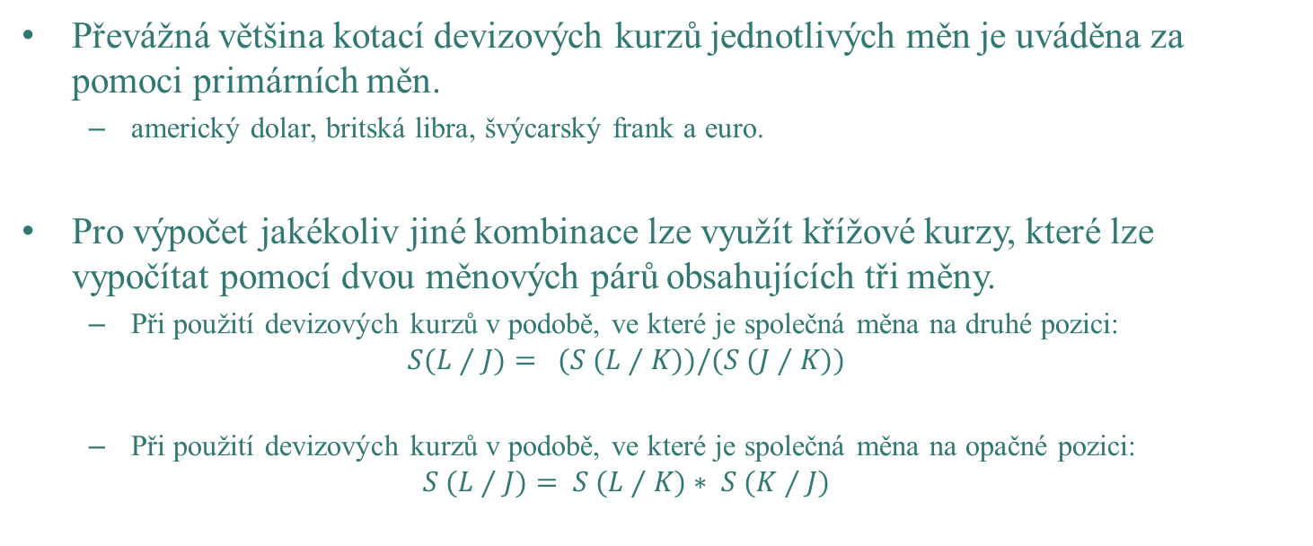
Křížové devizové kurzy
Převážná většina kotací devizových kurzů jednotlivých měn je uváděna za pomoci primárních měn.
  americký dolar, britská libra, švýcarský frank a euro.
Pro výpočet jakékoliv jiné kombinace lze využít křížové kurzy, které lze vypočítat pomocí dvou měnových párů obsahujících tři měny.
  Při použití devizových kurzů v podobě, ve které je společná měna na druhé pozici:
  $$S(L⁄J)= (S (L⁄K))/(S (J⁄K))$$
  Při použití devizových kurzů v podobě, ve které je společná měna na opačné pozici:
  $$S (L⁄J)= S (L⁄K)∗ S (K⁄J)$$
FIU/MFM Mezinárodní finanční trhy – devizový trh

Slide 23
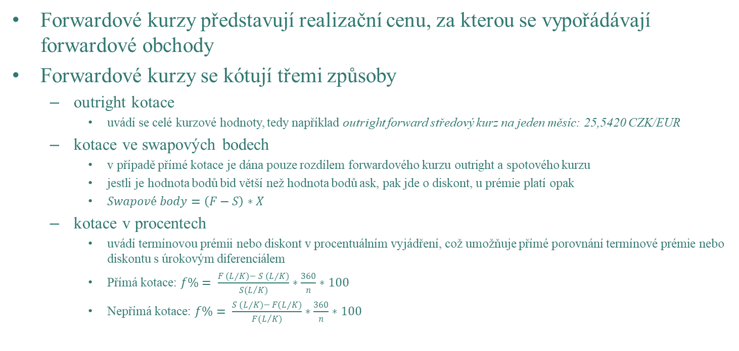
Kotace forwardového kurzu
Forwardové kurzy představují realizační cenu, za kterou se vypořádávají forwardové obchody
Forwardové kurzy se kótují třemi způsoby
  outright kotace
    uvádí se celé kurzové hodnoty, tedy například outright forward středový kurz na jeden měsíc: 25,5420 CZK/EUR
  kotace ve swapových bodech
    v případě přímé kotace je dána pouze rozdílem forwardového kurzu outright a spotového kurzu
    jestli je hodnota bodů bid větší než hodnota bodů ask, pak jde o diskont, u prémie platí opak
    $Swapové body=\left(F−S\right)∗X$
  kotace v procentech
    uvádí termínovou prémii nebo diskont v procentuálním vyjádření, což umožňuje přímé porovnání termínové prémie nebo diskontu s úrokovým diferenciálem
    Přímá kotace: $f\%= \frac{F (L⁄K)− S (L⁄K)}{S(L/K)}∗\frac{360}{n}∗100$
    Nepřímá kotace: $f\%= \frac{S (L⁄K)− F(L⁄K)}{F(L/K)}∗\frac{360}{n}∗100$
FIU/MFM Mezinárodní finanční trhy – devizový trh

Slide 24
Vztah mezi spotovým a forwardovým kurzem
Absolutní rozdíl mezi termínovým a spotovým kurzem ukazuje, zda se daná měna termínově obchoduje s prémií nebo diskontem.
  Pokud se měna obchoduje s termínovou prémií, F je tedy větší než S, pak to indikuje předpoklad jejího posílení.
  Pokud se měna obchoduje s termínovým diskontem, F je tedy nižší než S, pak trh předpokládá její budoucí oslabení.
FIU/MFM Mezinárodní finanční trhy – devizový trh

Slide 25
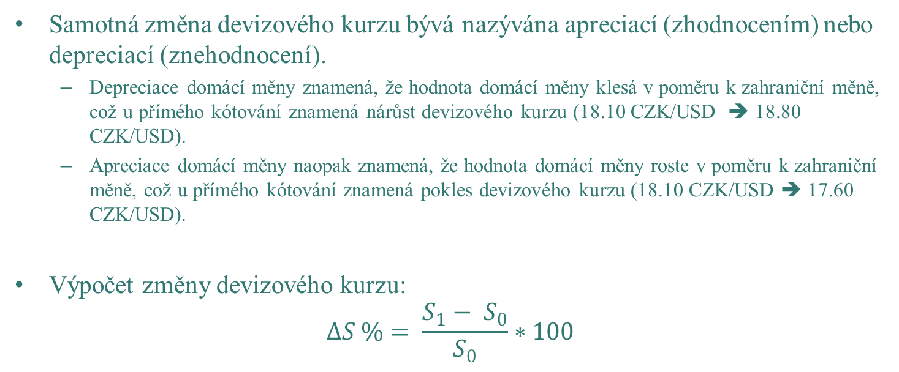
Interpretace pohybů devizových kurzů
Samotná změna devizového kurzu bývá nazývána apreciací (zhodnocením) nebo depreciací (znehodnocení).
  Depreciace domácí měny znamená, že hodnota domácí měny klesá v poměru k zahraniční měně, což u přímého kótování znamená nárůst devizového kurzu (18.10 CZK/USD ➔ 18.80 CZK/USD).
  Apreciace domácí měny naopak znamená, že hodnota domácí měny roste v poměru k zahraniční měně, což u přímého kótování znamená pokles devizového kurzu (18.10 CZK/USD ➔ 17.60 CZK/USD).
Výpočet změny devizového kurzu:
$$∆S \%= \frac{S_{1}− S_{0}}{S_{0}}∗100$$
FIU/MFM Mezinárodní finanční trhy – devizový trh

Slide 26
Základní determinanty devizových kurzů
relativní míry inflace
relativní úrokové sazby
relativní úrovně příjmů
operace centrálních bank na devizových trzích
tržní očekávání vývoje devizových kurzů
FIU/MFM Mezinárodní finanční trhy – devizový trh

Slide 27
Derivátové kontrakty na devizovém trhu
Měnový derivát představuje kontrakt oceněn cenou, která je částečně odvozená z hodnoty podkladové měny.
V MNC jsou nejčastěji využívány tři druhy měnových derivátů:
  Forwardové kontrakty,
  Měnové futures kontrakty,
  Měnové opční kontrakty.
FIU/MFM Mezinárodní finanční trhy – devizový trh

Slide 28
Děkuji za pozornost ☺

